Slide 1
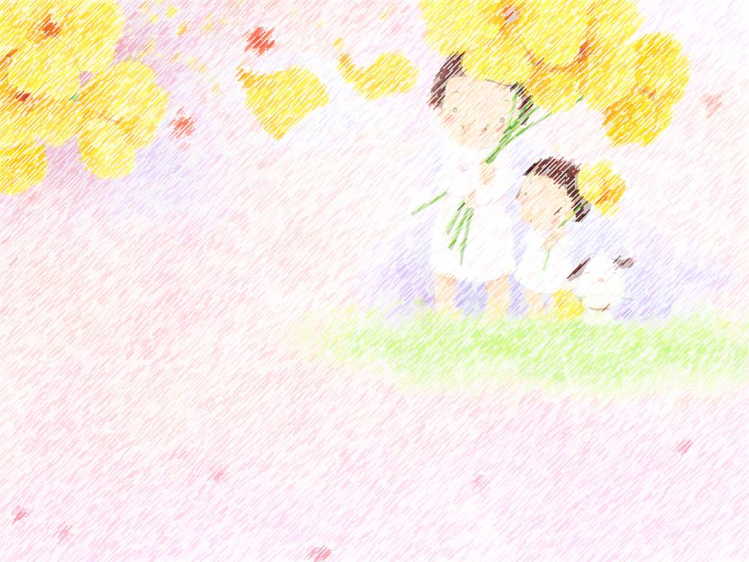
TRƯỜNG TIỂU HỌC THẠCH BÀN
CHÀO MỪNG QUÝ THẦY CÔ VỀ DỰ GIỜ
MÔN KỂ CHUYỆN LỚP 4C
Giáo viên : Trần Mai Diệu Anh

Slide 2
Kiểm tra bài cũ

Slide 3
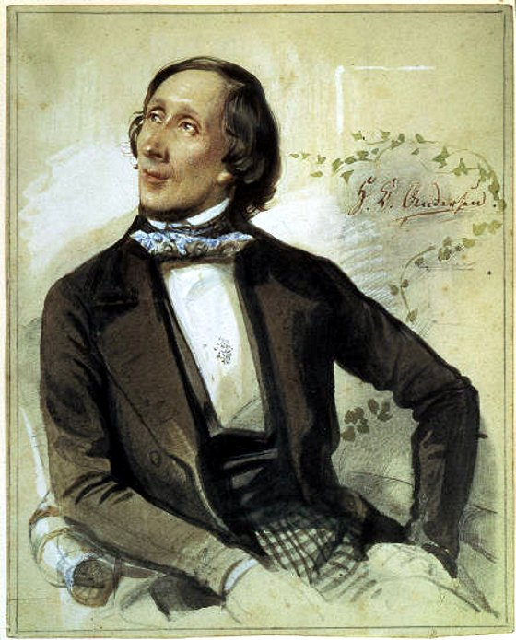

Slide 4
Thảo luận nhóm đôi (2 phút)
Hãy xem xét tranh và dự đoán xem nhân vật “con vịt xấu xí” là ai?
Sắp xếp lại tranh theo diễn tiến câu chuyện ?

Slide 5
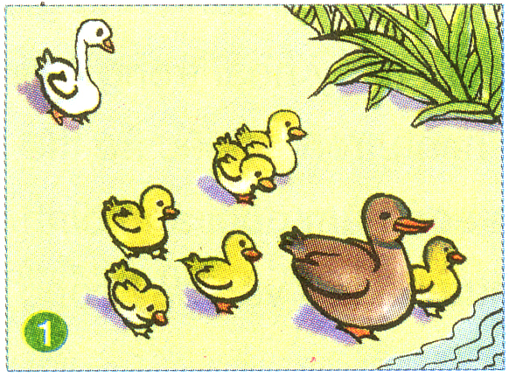
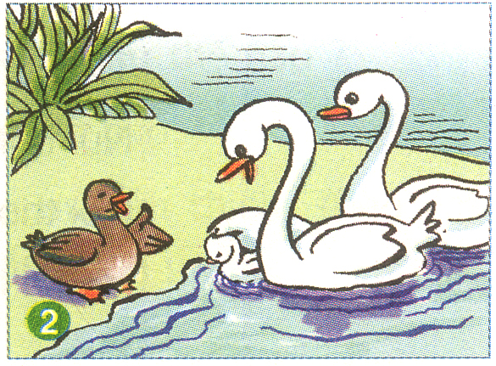
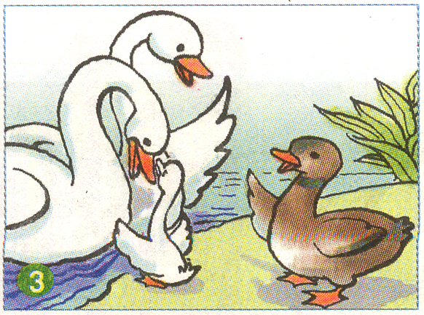
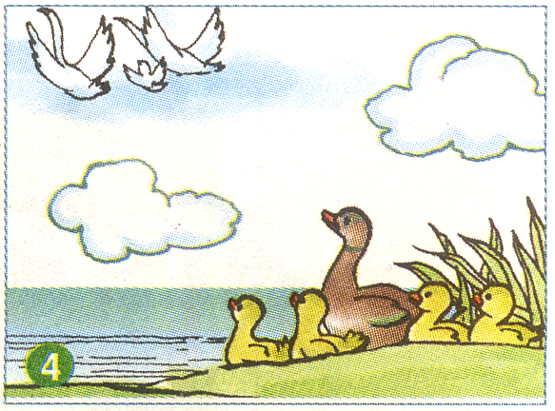

Slide 6
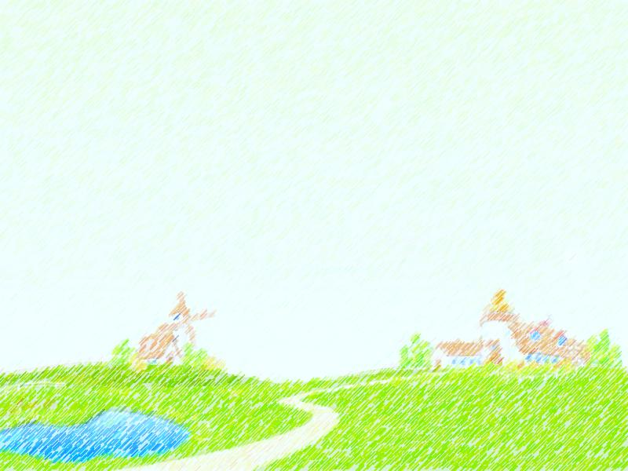
Yêu cầu
- Nghe kể lần 1 và sắp xếp lại thứ tự các tranh cho đúng với câu chuyện “Con vịt xấu xí”.

Slide 8
Tìm nội dung truyện
Nghe kể lần 2 và điền nội dung tóm tắt của mỗi đoạn bên dưới tranh minh họa.

Slide 10
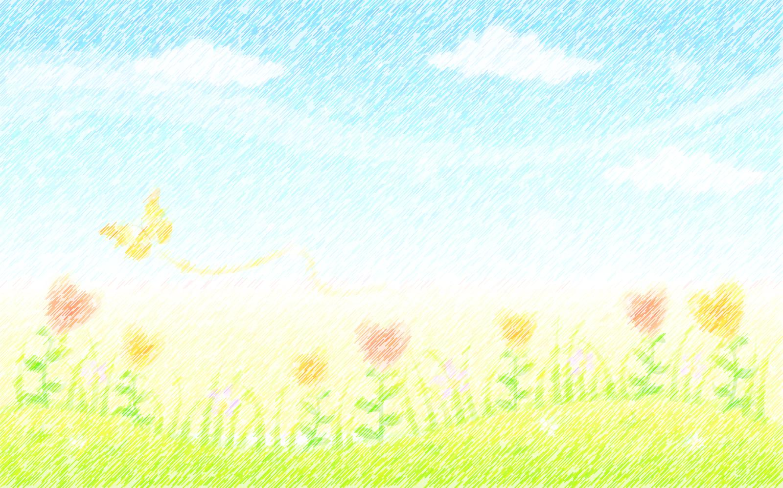
Hai vợ chồng thiên nga nhờ cô vịt chăm sóc thiên nga con.

Slide 11
Vịt mẹ chăn dắt đàn con. Thiên nga bị vịt con chành chọe, hắt hủi.

Slide 12
Vợ chồng thiên nga quay lại đón con và cám ơn vịt mẹ cùng đàn con.

Slide 13
Thiên nga bay đi cùng bố me. Đàn vịt con ngước nhìn theo ân hận vì đã đối xử không tốt với thiên nga.

Slide 19
Ý nghĩa: Câu chuyện khuyên ta phải nhận ra được cái đẹp của người khác, biết yêu thương người khác, không được lấy mình làm mẫu khi đánh giá người khác.
Bài văn nói về
điều gì ?

Slide 20
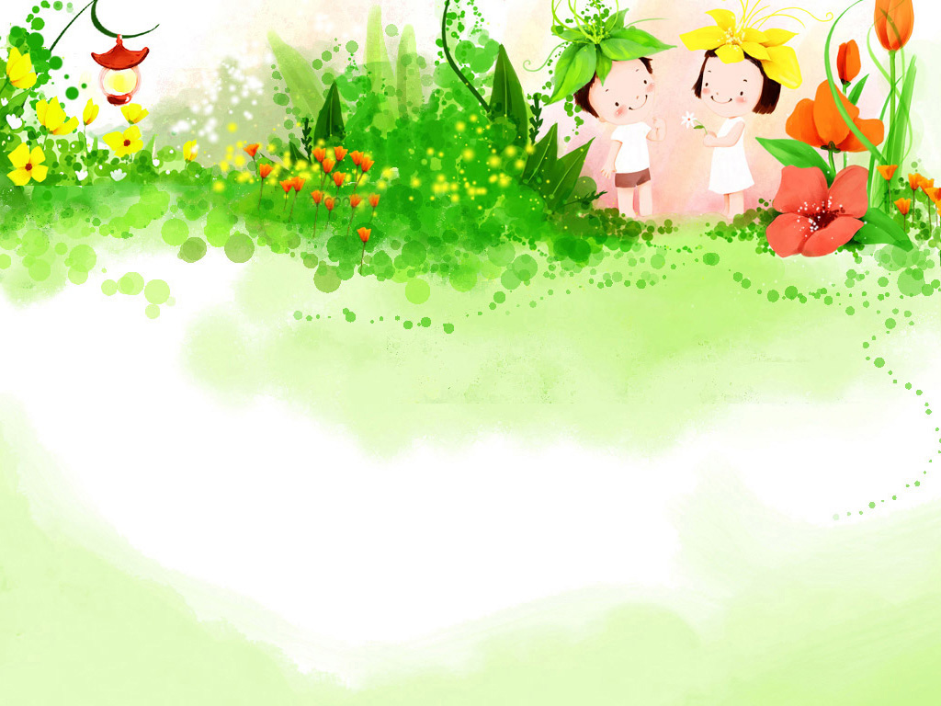
Củng cố

Slide 21
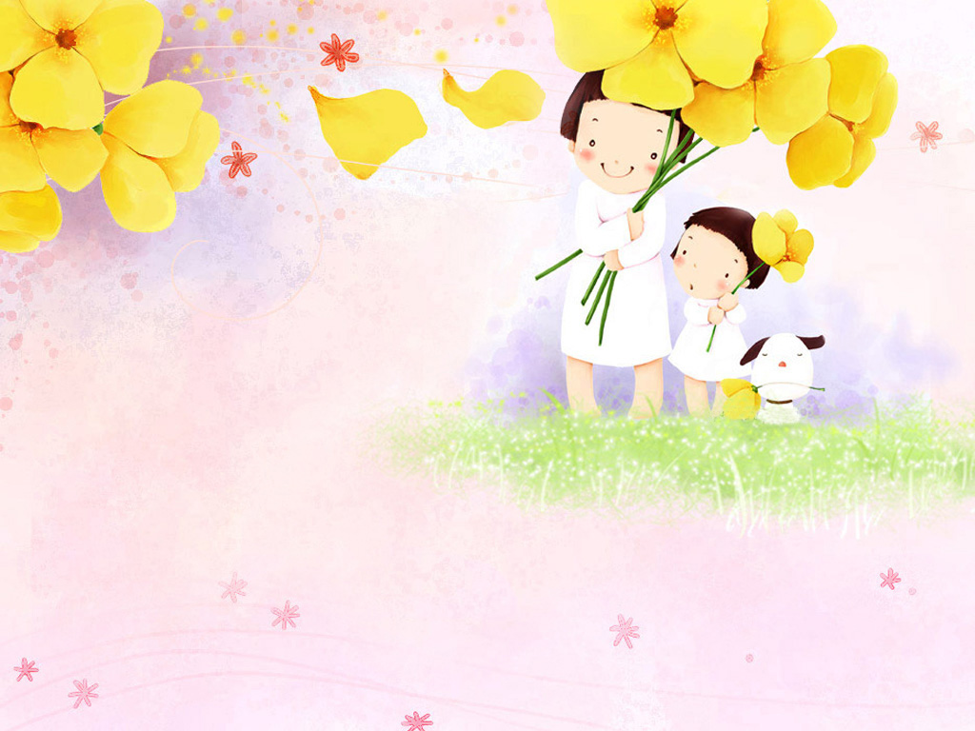
Dặn dò

Slide 22
KÍNH CHÀO QUÝ THẦY CÔ

